Slide 1
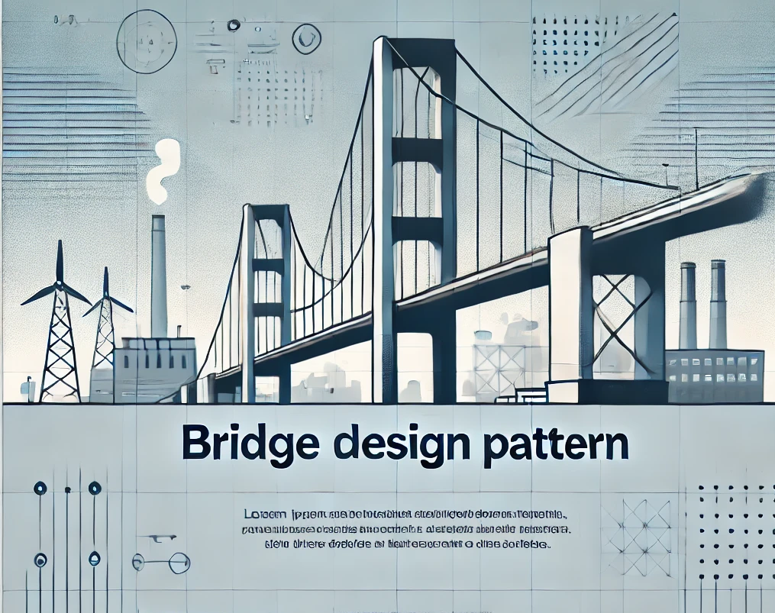
Bridge
Padrões de Projeto Estrutural II
Prof. Me Jefferson Passerini

Slide 2
Padrões de Projetos Estrutural – Bridge
O padrão Bridge desacopla uma abstração de sua implementação, ou seja, permite dividir uma classe grande ou um conjunto de classes diretamente ligadas em duas hierarquias separadas, deste modo as duas hierarquias podem variar de forma independente.

Slide 3
Padrões de Projetos Estrutural – Bridge
Aplicabilidade
Quando se deseja evitar uma ligação permanente entre uma abstração e sua implementação. Pode ser o caso, por exemplo, quando a implementação deve ser selecionada ou alternada no tempo de execução.
Quando tanto as abstrações quanto suas implementações devem ser extensíveis por subclassificação. Nesse caso, o padrão Bridge permite combinar as diferentes abstrações e implementações e estendê-las independentemente.
Quando mudanças na implementação de uma abstração não devem causar impacto nos clientes (o cliente não pode ser recompilado).
Quando existe uma proliferação de classes. Essa hierarquia de classes indica a necessidade de dividir um objeto em duas partes.
Quando se deseja compartilhar uma implementação entre vários objetos, e esse fato deve estar oculto no cliente.

Slide 4
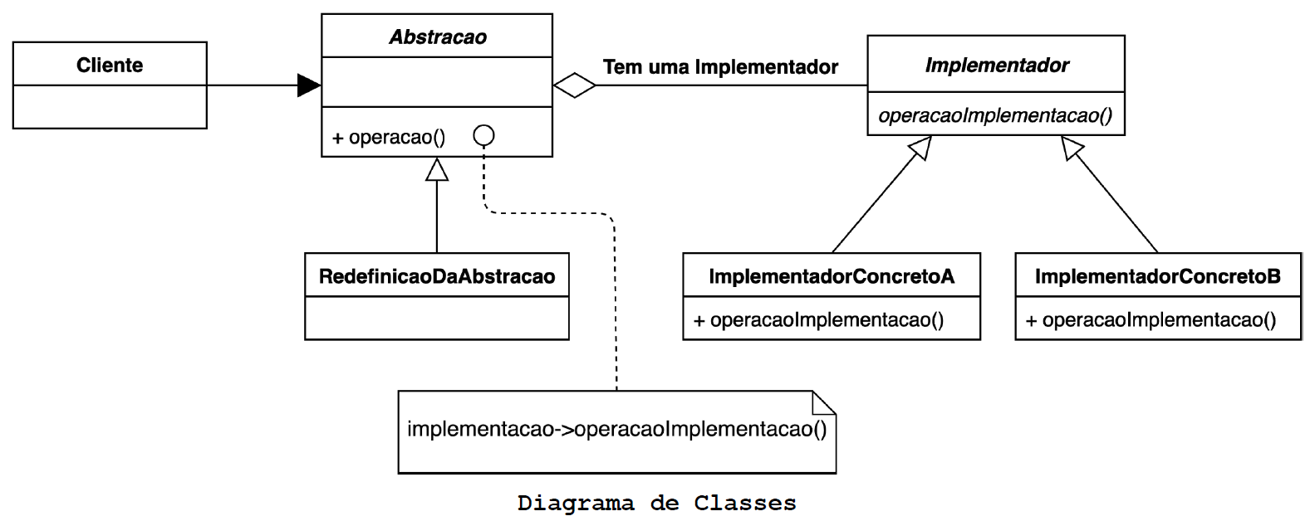
Padrões de Projetos Estrutural – Bridge
Componentes
Abstração: Define a interface da Abstração e mantém uma referência a um objeto do tipo Implementador.
RedefinicaoDaAbstracao: Estende a interface definida por Abstração. É opcional.

Slide 5
Padrões de Projetos Estrutural – Bridge
Componentes
Implementador: Define a interface para as classes de Implementador. Essa interface não precisa ser igual a interface Abstracao, na verdade, as duas interfaces podem ser bem diferentes. Normalmente, a interface do Implementador fornece apenas operações primitivas e a Abstracao define operações de nível superior com base nessas primitivas.

Slide 6
Padrões de Projetos Estrutural – Bridge
Componentes
ImplementadorConcreto: Implementa a interface do Implementador e define sua implementação concreta.

Slide 7
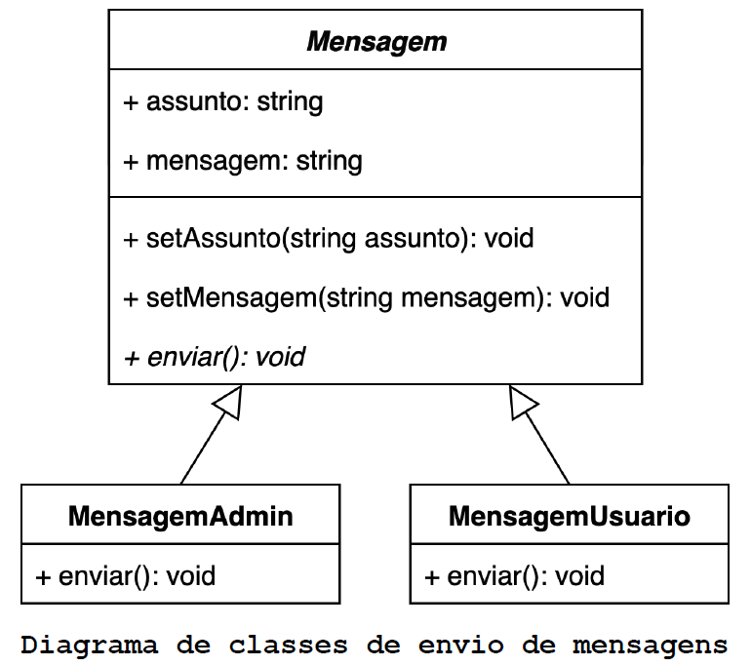
Padrões de Projetos Estrutural – Bridge
Motivação (Porque Utilizar?)
Quando uma abstração pode ter uma entre várias implementações possíveis, a maneira usual de implementar isso é usando herança.
Uma classe abstrata define a interface para a abstração, e subclasses concretas que a implementam de maneiras diferentes, mas, essa abordagem nem sempre é flexível o suficiente.
A herança vincula permanentemente uma implementação à abstração, o que torna difícil modificar, estender e reutilizar abstrações e implementações de forma independente.
Imagine um módulo de troca de mensagens entre administrador e usuários de um sistema, suponha que a mensagem enviada pelo administrador é diferente da enviada pelo usuário.
Inicialmente precisamos apenas da mensagem e que tanto administrador quanto usuário sejam capazes de enviá-las.

Slide 8
Padrões de Projetos Estrutural – Bridge
Motivação (Porque Utilizar?)
Temos duas implementações possíveis para Mensagem, repare no diagrama, que apenas criando as subclasses temos uma solução satisfatória.
MensagemAdmin envia mensagens do administrador para os usuários e MensagemUsuario envia mensagens dos usuários para o administrador.

Slide 9
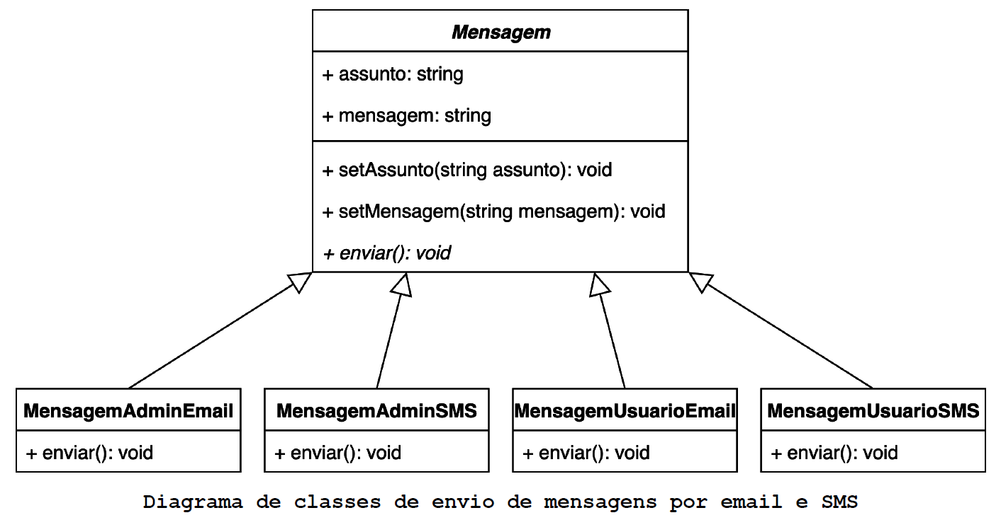
Motivação (Porque Utilizar?)
Agora considere que a mensagem pode ser enviada por e-mail ou por SMS. Vejamos como ficaria nosso diagrama de classes seguindo a mesma abordagem de herança.
A quantidade de classes no diagrama dobrou, tal problema ocorre porque estamos tentando estender as classes de Mensagem em duas dimensões diferentes:
  Por tipo de usuário.
  Por canal de envio da mensagem.
Este é um problema muito comum com herança de classes. Imagine que a mensagem também precisa ser enviada por WhatsApp, seria necessário criar mais duas classes MensagemAdminWhats e MensagemUsuarioWhats.
A cada novo canal de envio de mensagem ou novo tipo de usuário, a quantidade de subclasses iria crescer.
Padrões de Projetos Estrutural – Bridge

Slide 10
Motivação (Porque Utilizar?)
Existe um princípio de OO que diz “Priorizar a composição ao invés da herança”.
O padrão Bridge tenta resolver o problema de subclassificação seguindo este princípio.
Isso significa que uma das dimensões deve ser extraída da hierarquia de Mensagem e criar uma hierarquia de classes separada. Deste modo, as classes originais irão referenciar um objeto da nova hierarquia, ao invés de ter todos os seus estados e comportamentos dentro de uma única classe.
Vamos extrair o canal de envio da hierarquia de Mensagem. Assim ela será subclassificada apenas em termo de tipo de usuário e irá referenciar a hierarquia de canal de envio.
Padrões de Projetos Estrutural – Bridge

Slide 11
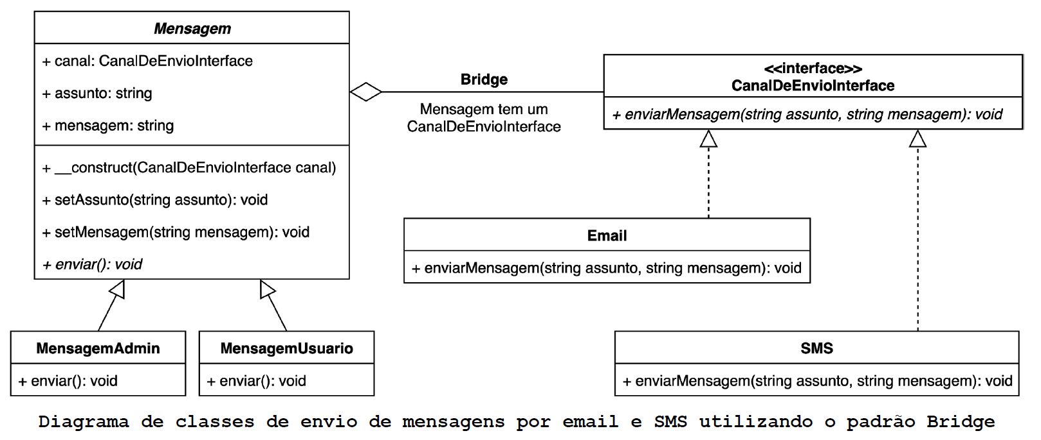
Motivação (Porque Utilizar?)
Padrões de Projetos Estrutural – Bridge

Slide 12
Padrões de Projetos Estrutural – Bridge
Motivação (Porque Utilizar?)
Agora existem hierarquias de classes separadas, uma para o tipo de usuário e outra para o canal de envio.
Com a nova configuração a Mensagem pode delegar qualquer trabalho referente ao canal de envio para o objeto ligado a CanalDeEnvioInterface. Essa referência vai agir como uma ponte (em inglês bridge) entre as classes Mensagem e CanalDeEnvioInterface.
De agora em diante, para adicionar novos canais de envio ou novos usuários não será necessário mudar a hierarquia de Mensagem e vice-versa

Slide 13
Bridge
Implementação em C#
Padrões de Projeto Estrutural II
Prof. Me Jefferson Passerini

Slide 14
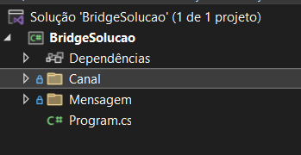
Padrões de Projetos Estrutural – Bridge
C#
Agora crie seu projeto em C# console e prepare a seguinte estrutura de pastas. Para armazenar nossa estrutura proposta.

Slide 15
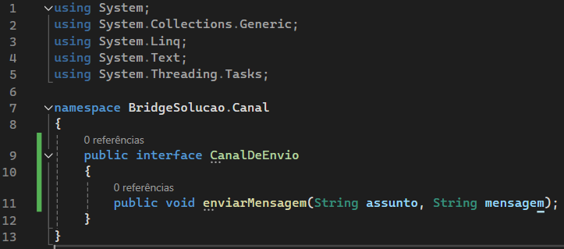
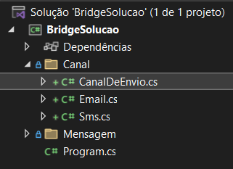
C#
Crie um arquivo para a interface CanalDeEnvio e declare a assinatura do método que deverá ser implementado pelas classes concretas.
Padrões de Projetos Estrutural – Bridge

Slide 16
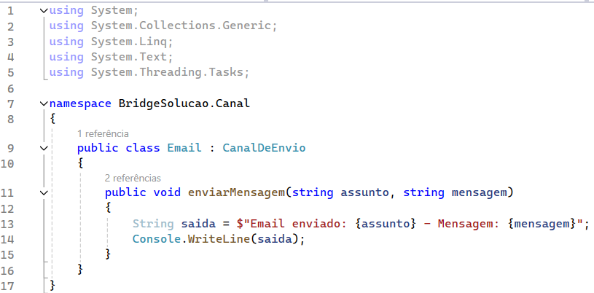
C#
Crie um arquivo para a classe Email que irá implementar o método enviarMensagem().
Padrões de Projetos Estrutural – Bridge

Slide 17
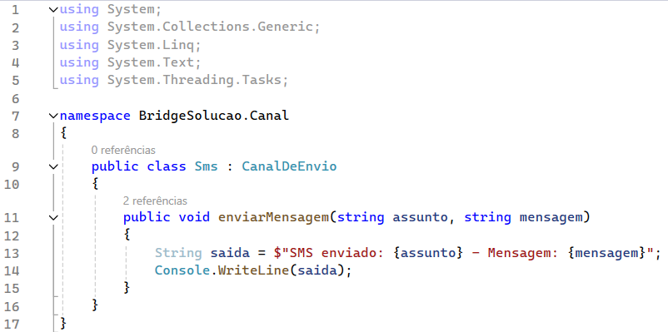
C#
Crie um arquivo para a classe Sms que irá implementar o método enviarMensagem().
Padrões de Projetos Estrutural – Bridge

Slide 18
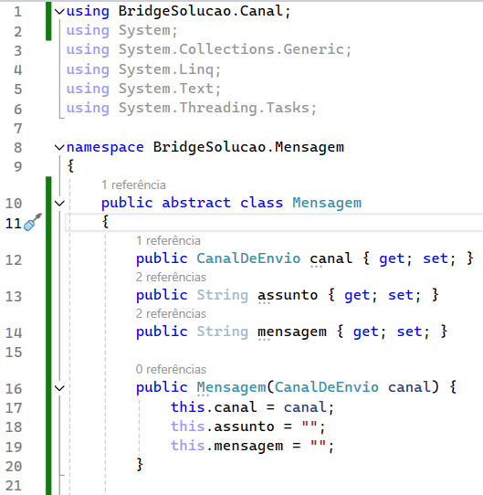
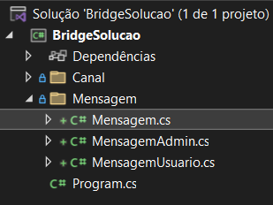
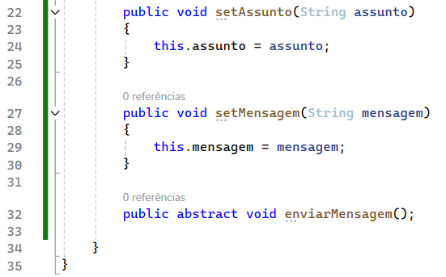
C#
Padrões de Projetos Estrutural – Bridge
Crie a classe abstrata Mensagem.

Slide 19
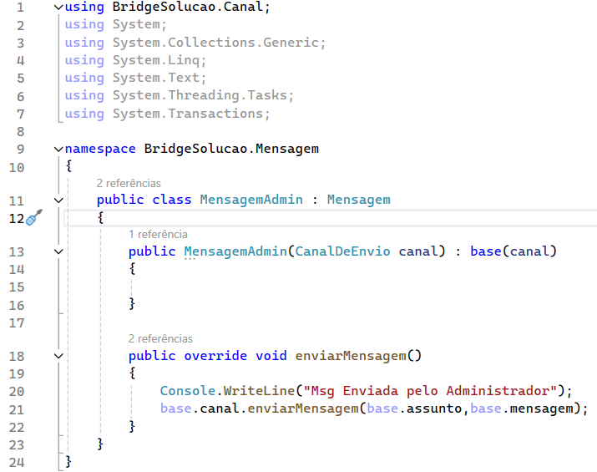
C#
Padrões de Projetos Estrutural – Bridge
Crie a classe MensagemAdmin

Slide 20
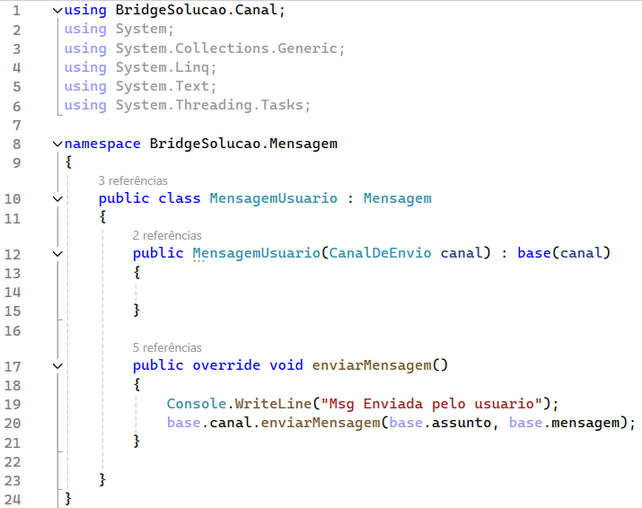
C#
Padrões de Projetos Estrutural – Bridge
Crie a classe MensagemUsuario.

Slide 21
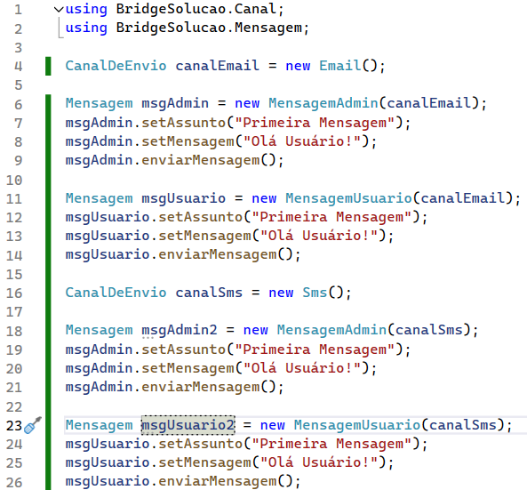
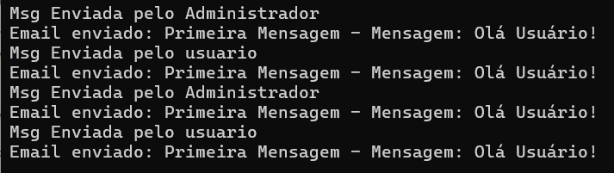
C#
Padrões de Projetos Estrutural – Bridge
Classe Program para testarmos o modelo.

Slide 22
Bridge
Implementação em Java
Padrões de Projeto Estrutural II
Prof. Me Jefferson Passerini

Slide 23
Bridge
Consequências
Padrões de Projeto Estrutural II
Prof. Me Jefferson Passerini

Slide 24
Consequências
Desacopla a interface da implementação. Uma implementação não fica vinculada permanentemente a uma interface. A implementação de uma abstração pode ser configurada em tempo de execução. É até possível para um objeto alterar sua implementação em tempo de execução.
O desacoplamento de Abstracao e Implementador também elimina dependências de tempo de compilação na implementação. Alterar uma classe de implementação não requer recompilação da classe Abstracao e seus clientes.
Além disso, tal desacoplamento incentiva o uso de camadas que podem levar a um sistema melhor estruturado. A parte de alto nível de um sistema precisa apenas conhecer Abstracao e Implementador.
Padrões de Projetos Estrutural – Bridge

Slide 25
Consequências
Extensibilidade aprimorada. É possível estender as hierarquias de Abstracao e Implementador de forma independente.
Ocultação de detalhes de implementação dos clientes. é possível proteger os clientes de detalhes de implementação, tais como o compartilhamento de objetos do Implementador.
Padrões de Projetos Estrutural – Bridge

